Slide 1

Итоговое сочинение
2022-2023

Slide 2

Расписание
(дата проведения итогового сочинения) 2022-2023:
7 декабря 2022 г.
2 февраля 2023 г.
4 мая 2023 г.

Slide 3


С 2022/23 учебного года меняется подход к формированию комплектов тем итогового сочинения: они будут формироваться из закрытого банка тем итогового сочинения, тех, которые использовались на итоговом сочинении в предыдущие годы (более 1500 тем).
В дальнейшем (с 2023 года) закрытый банк тем итогового сочинения будет ежегодно пополняться новыми темами.

Slide 4
Тематические разделы и подразделы закрытого банка тем итогового сочинения
Духовно-нравственные ориентиры в жизни человека
1.1. Внутренний мир человека и его личностные качества.
1.2. Отношение человека к другому человеку (окружению), нравственные идеалы и выбор между добром и злом.
1.3. Познание человеком самого себя.
1.4. Свобода человека и ее ограничения.

Slide 5
Темы этого раздела:
связаны с вопросами, которые человек задаёт себе сам, в том числе в ситуации нравственного выбора;
нацеливают на рассуждение о нравственных идеалах и моральных нормах, сиюминутном и вечном, добре и зле, о свободе и ответственности;
касаются размышлений о смысле жизни, гуманном и антигуманном поступках, их мотивах, причинах внутреннего разлада и об угрызениях совести;
позволяют задуматься об образе жизни человека, о выборе им жизненного пути, значимой цели и средствах её достижения, любви и дружбе;
побуждают к самоанализу, осмыслению опыта других людей (или поступков литературных героев), стремящихся понять себя.

Slide 6
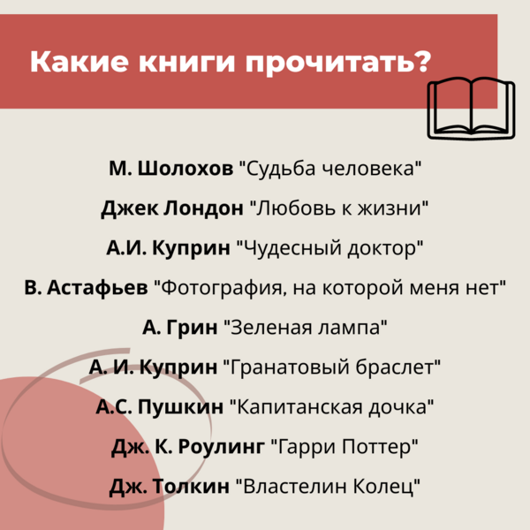

Slide 7
Семья, общество, Отечество
в жизни человека
2.1. Семья, род; семейные ценности и традиции.
2.2. Человек и общество.
2.3. Родина, государство, гражданская позиция человека.

Slide 8
Темы этого раздела:
связаны со взглядом на человека как представителя семьи, социума, народа, поколения, эпохи;
нацеливают на размышление о семейных и общественных ценностях, традициях и обычаях, межличностных отношениях и влиянии среды на человека;
касаются вопросов исторического времени, гражданских идеалов, важности сохранения исторической памяти, роли личности в истории;
позволяют задуматься о славе и бесславии, личном и общественном, своём вкладе в общественный прогресс;
побуждают рассуждать об образовании и о воспитании, споре поколений и об общественном благополучии, о народном подвиге и направлениях развития общества

Slide 9
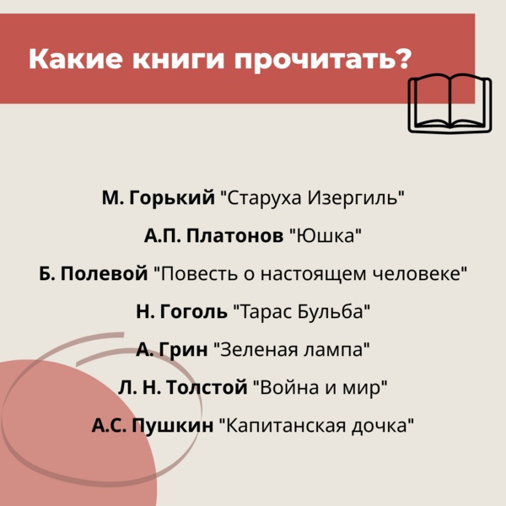

Slide 10
Природа и культура в жизни человека
3.1. Природа и человек.
3.2. Наука и человек.
3.3. Искусство и человек.

Slide 11
Темы этого раздела:
связаны с философскими, социальными, этическими, эстетическими проблемами, вопросами экологии;
нацеливают на рассуждение об искусстве и науке, о феномене таланта, ценности художественного творчества и научного поиска, о собственных предпочтениях или интересах в области искусства и науки;
касаются миссии художника и ответственности человека науки, значения великих творений искусства и научных открытий (в том числе в связи с юбилейными датами);
позволяют осмысливать роль культуры в жизни человека, важность исторической памяти, сохранения традиционных ценностей;
побуждают задуматься о взаимодействии человека и природы, направлениях развития культуры, влиянии искусства и новых технологий на человека.

Slide 12
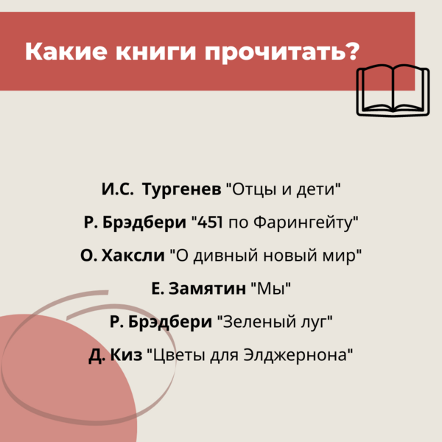

Slide 13
В каждый комплект тем итогового сочинения будут включены по две темы из каждого раздела банка:
Темы 1, 2 «Духовно-нравственные ориентиры в жизни человека».
Темы 3, 4 «Семья, общество, Отечество в жизни человека».
Темы 5, 6 «Природа и культура в жизни человека».

Slide 14
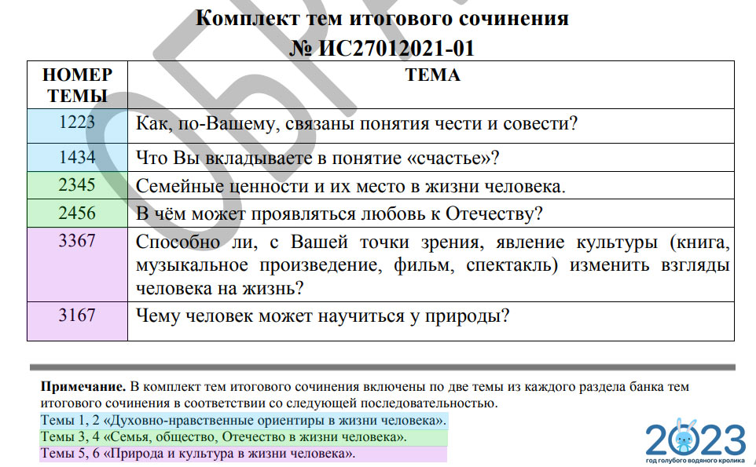

Slide 15

Требования к сочинению
Сочинение должно соответствовать двум основным требованиям:
‍
Объём не менее 250 слов
Рекомендуемый объём — 350 слов, максимальный не оговаривается, но чем больше вы напишете, тем лучше. Если в сочинении будет 250 слов или меньше, его просто не будут проверять.
‍Самостоятельность
Сочинение должно быть написано самостоятельно, без подсказок, списывания или использования заученных фрагментов чужого текста. Важно излагать собственные мысли. Цитирование допускается в небольших количествах.

Slide 16
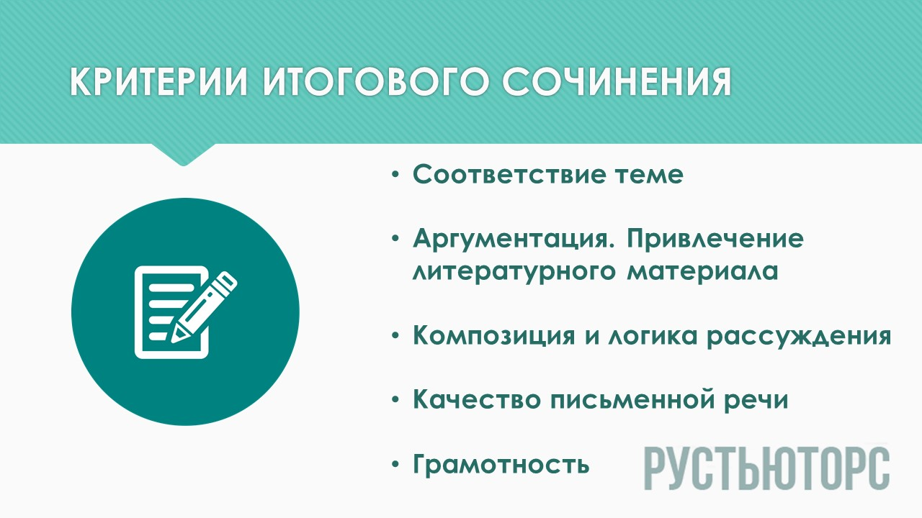

Slide 17

КАК ПОЛУЧИТЬ ЗАЧЁТ
Чтобы получить зачёт за всё сочинение, необходимо получить зачёт по трём критериям:
«Соответствие теме»
«Аргументация. Привлечение литературного материала» (в обязательном порядке),
а также по одному из других критериев.

Slide 18
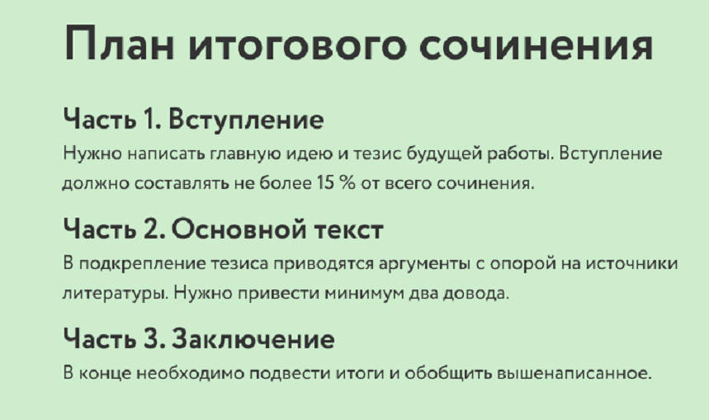

Slide 19
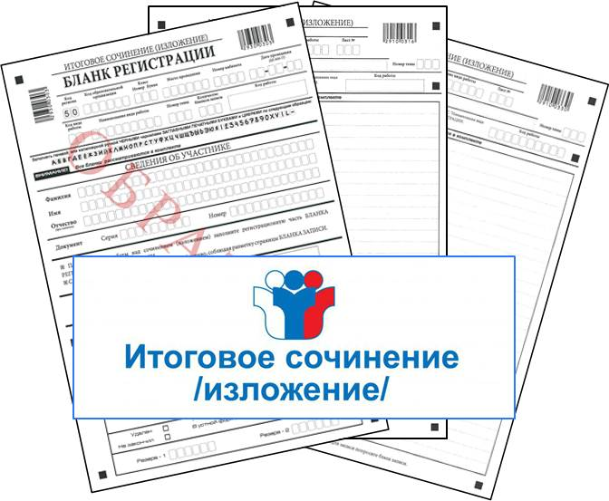

Slide 20
Источники
https://fipi.ru/itogovoe-sochinenie
https://rustutors.ru/itogovoe2020/
https://media.foxford.ru/articles/december-writing
https://4ege.ru/sochinenie/65717-itogovoe-sochinenie-2022-2023-uchebnyj-god.html
https://5uglov.ru/post/17889_itogovoe_sochinenie__2022_vse_chto_nuzhno_znat

